Slide 1




DE MAYOR QUIERO SER…
¡YO!

Slide 2
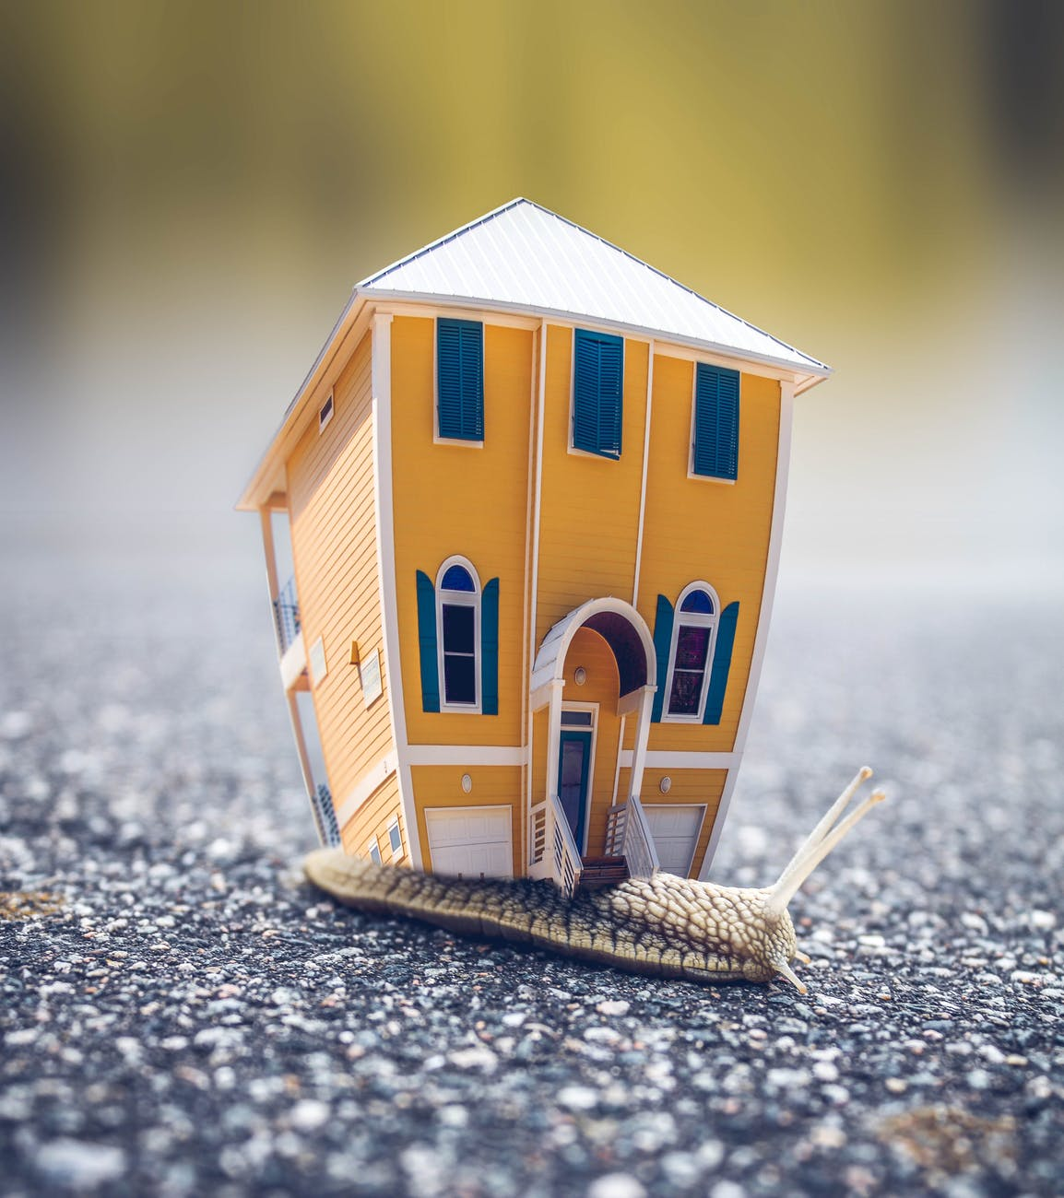



El trabajo fuera y dentro de casa
¿Qué es más importante?
¿Es diferente el trabajo?
M
Notes:
Para comenzar planteamos las diferencias entre lo que es el ámbito público y el ámbito privado. Favoreceremos la reflexión sobre a qué ámbito se le da más importancia en nuestra sociedad. Ambos son importantes pero a veces el trabajo doméstico no se ve como un trabajo realmente ¿qué piensan al respecto?.

Slide 3
El trabajo doméstico
¿Qué es el trabajo doméstico?
¿Para qué sirve?
¿Quiénes pueden realizarlo?
El cuidado
LA CORRESPONSABILIDAD
Notes:
Al hilo de la anterior diapositiva , profundizaremos sobre qué es el trabajo doméstico, su importancia en la vida familiar pero también en la sociedad. Recalcaremos el tema de los cuidados y explicaremos de manera sencilla el concepto de corresponsabilidad: que cada miembro de la familia se responsabilice de las tareas ( en base a su desarrollo y edad) de una manera equilibrada. Todas las personas pueden responsabilizarse de alguna tarea por pequeña que esta parezca y eso ayudará al cuidado familiar y a que se disponga de mayor tiempo libre equitativo.

Slide 4
Actividades:
La corresponsabilidad y el cuidado
M
Notes:
Para realizar esta actividad repartiremos la ficha 1 (1 por persona), se explica que deberán rellanar los cuadros referidos a “familiares que viven en casa” ( si hay más de 6 miembros deberán elegir máximo a 6, en el caso de que la persona tenga 2 casas habituales deberá elegir a los miembros de la familia adultos/as y con mayor autonomía ). Obligatoriamente tendrá que incluirse a la persona que realiza la actividad.
Se leerán las tareas en voz alta una a una por si hubiera alguna duda al respecto y se les explica que en el apartado “persona” deberán escribir el nombre (o inicial) de la persona que con mayor habitualidad realiza las tareas en su hogar. Recalcar que no vale que una vez haya hecho esa tarea sino que estamos anotando a aquellas personas que la realizan de forma mayoritaria. Aún así es posible que una misma tarea sea realizada por 2 personas distintas, en tal caso, se anotará el nombre de las dos. En el caso de que haya tareas que no se realizan en el hogar (por ejemplo “sacar a la mascota” si no hay mascota) la tarea se dejará en blanco o se pondrá el número 0.
Cuando ya esté rellenada toda la ficha, pasamos a anotar la puntuación que han sacado cada una de las personas. Lo anotaremos en los cuadros de arriba , apartado “puntuación” justo debajo del nombre de la persona que haya conseguido dicha puntuación.
Cuando tengamos rellanadas todas las puntuaciones lo pondremos en común en la clase y comentaremos los resultados. Es importante que lleven la dicha a casa.
Para terminar señalaremos la importancia de que sean corresponsables.

Slide 5

Ver vídeo: canción Depende de los 2
Notes:
Como “in pass” entre un tema y otro, pondremos el vídeo con la canción y les preguntaremos qué cosas hacen los niños y niñas del vídeo y cuál es el tema principal de la canción . ¿Creen que es así? Nos sirve para introducir el tema de las profesiones.

Slide 6
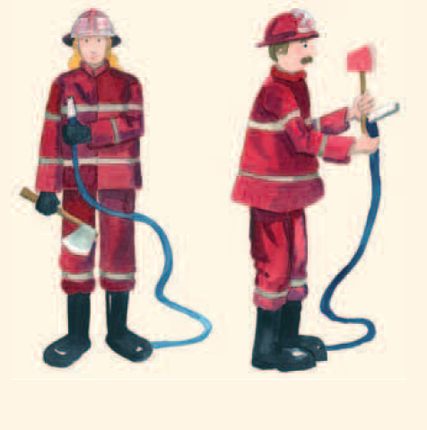
LAS PROFESIONES
¿Qué es una profesión?
¿Para qué sirve?
¿Qué se necesita para tener una profesión?
¿Qué profesión nos gustaría tener cuando seamos mayores?
Notes:
Las preguntas son orientativas, la finalidad es que entiendan que las profesiones pertenecen al trabajo en el ámbito público y que se diferencian del trabajo doméstico. También se incidirá en que dentro de una misma profesión a veces no se requiere una misma capacidad ( por ejemplo ante un incendio a veces se necesitará de personal con unas características u otras ).

Slide 7
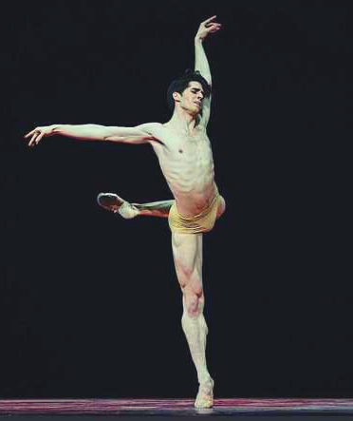
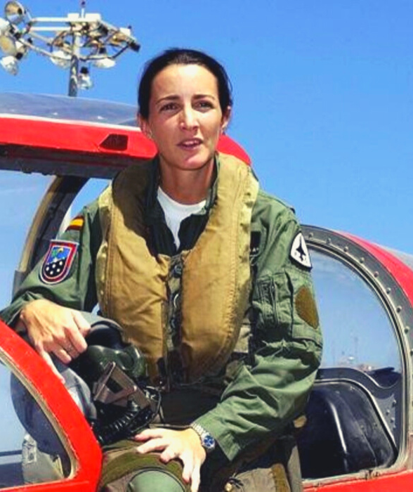
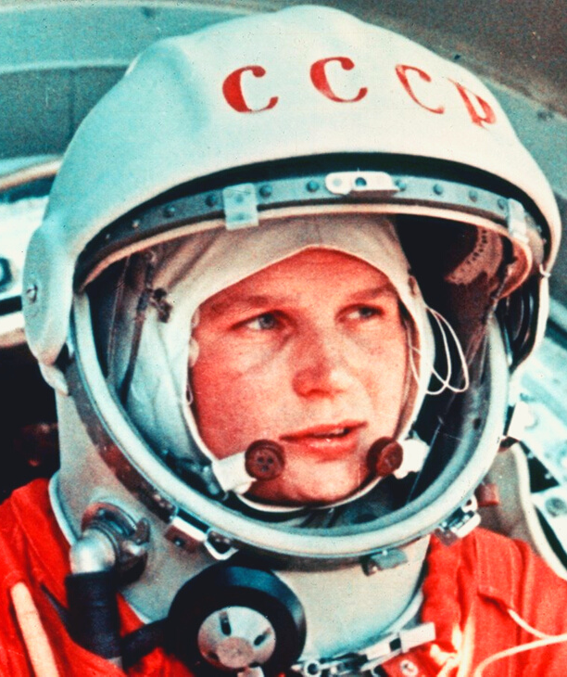
Algunos ejemplos de profesiones
Sabrías decir cuáles son...
Sergio Bernal
Rosa Mª García
Valentina Tereskova
M
Notes:
Le enseñamos ejemplos de profesiones y les preguntamos si las reconocen , les explicamos en esta diapositiva quiénes son las personas que aparecen ( bailarín, pilota y astronauta)

Slide 8
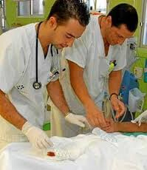
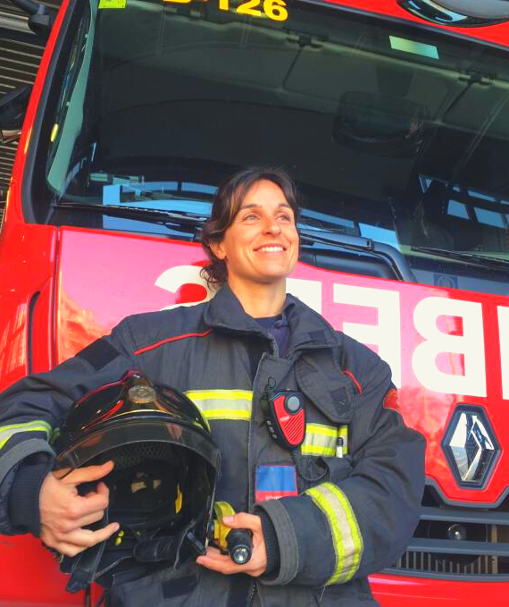
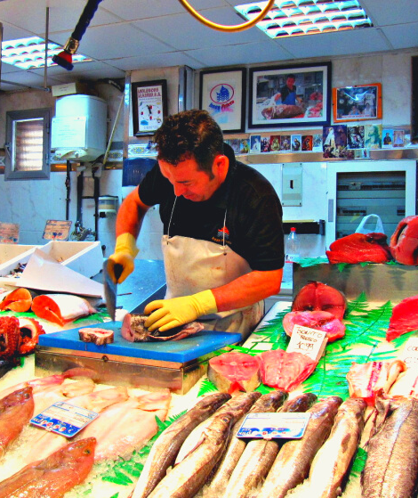
Algunos ejemplos de profesiones
Sabrías decir cuáles son...
M
Notes:
Que cuenten quienes son: enfermero, bombera y pescatero (es importante que utilicen el lenguaje adecuado por ejemplo bombera y no bombero)
Les preguntamos si les llama la atención alguna imágenes y profundizamos sobre qué cualidades y capacidades se necesitarían para ejercer cada una de esas profesiones .

Slide 9
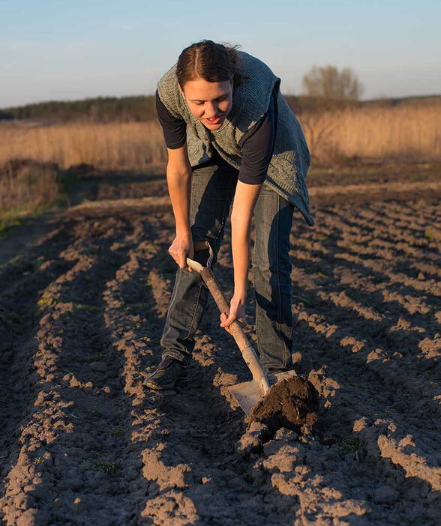
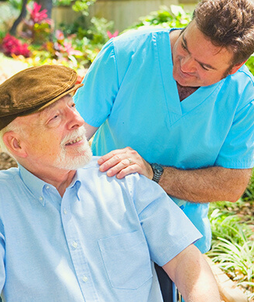
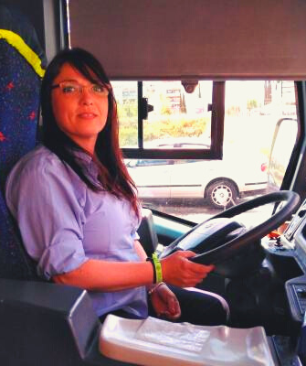
Algunos ejemplos de profesiones
Sabrías decir cuáles son...
M
Notes:
Que cuenten quienes son: Agricultora, cuidador, conductora de autobús. (es importante que utilicen el lenguaje adecuado por ejemplo bombera y no bombero)
Les preguntamos si les llama la atención alguna imágenes y profundizamos sobre qué cualidades y capacidades se necesitarían para ejercer cada una de esas profesiones .

Slide 10
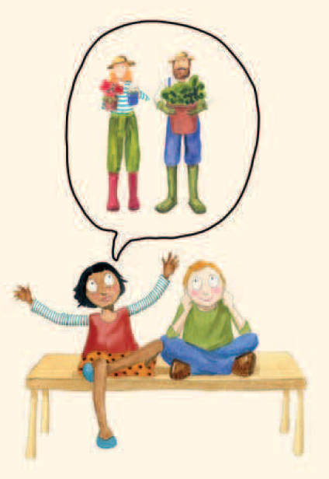
Actividad: Profesiones
De mayor me gustaría trabajar de…
M
Notes:
Para realizar esta actividad repartimos la ficha 2. Les pedimos que dibujen su cara en todas las profesiones y que pinten aquella que les gusta más.
Si al final vemos que queda un poco de tiempo podemos realizar una dinámica de mímica en la que una persona sale al centro de la clase, piensa en una profesión y, mediante mímica, la representa. El resto de la clase tendrá que adivinar el nombre de dicha profesión.

